Slide 1
2034 - I2P(I) 2020_Chen_week16
賴御誠 編著
截止日期：2020/07/01 00:00

Slide 2
目錄
12241 - Restaurants in Hsinchu
12301 - Uncle Huang choose Tutor(Easy version)

Slide 3
12241 - Restaurants in Hsinchu
難易度：★★☆☆

Slide 4
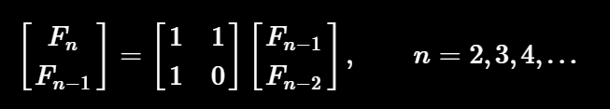
題目說明
求費波納契數列的第N項 Fn % (10⁹+7)
F₁ = 1, F₂ = 1, F_{i} = F_{i-1} + F_{i-2}

Slide 5
輸入輸出
輸入：給你第i(1 <= i <= 10¹⁸)項，輸入截止於 EOF
輸出：求出 Fn %(10⁹+7) 的值，記得每行都要換行

Slide 6
先備知識
快速冪
矩陣乘法

Slide 7
題目思路
請參閱 12254 - Thanos‘ Dilemma 的快速冪做法，這題只需稍微修改即可完成(且難度較低)
如何做矩陣運算

Slide 8
12301 - Uncle Huang choose Tutor(Easy version)
難易度：★★☆☆

Slide 9
題目說明
黃書書找家教
有數個候選人圍一圈，候選人編號 1, 2, 3, 4….
以順時鐘的方式每幾個一數，被點到的那個就剃除，直到候選人裡面剩下的最後一個就是要找家教
請求出最後那個人原本的 index 是多少

Slide 10
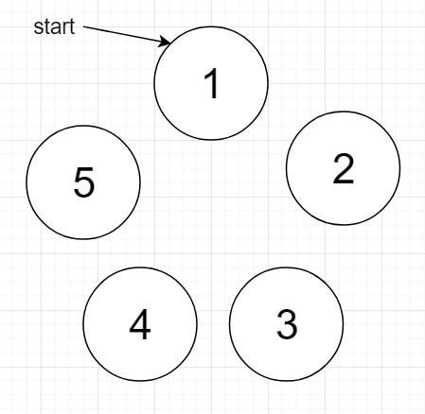
題目說明

Slide 11
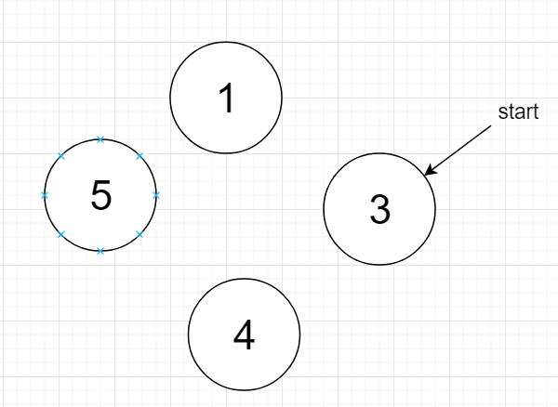
題目說明

Slide 12
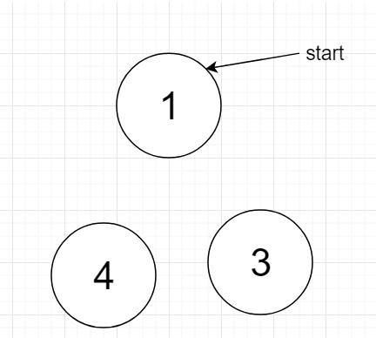
題目說明

Slide 13
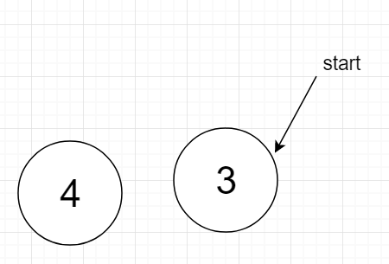
題目說明

Slide 14
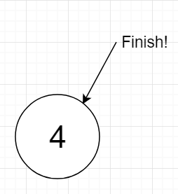
題目說明

Slide 15
輸入輸出
輸入：給你n(1<= n <= 1000)個候選人圍一圈，每次數隻數k(1 <= k <= 10⁹)個，輸入截止於 EOF
輸出：最後剩下的那個人原本的 index，記得每行都要換行

Slide 16
先備知識
指標
C Structure
約瑟夫斯問題

Slide 17
題目思路 <版本一>
如何建立一個環狀的 linked list
在計算的時候如何得知 linked list 有幾個
如何釋放已建立的 linked list
直接數 k 個可能導致 TLE 超時，建議可以使用 mod (同餘) 的方式來減少計算量
剔除那個 Node 後要如何維持環狀 linked list 的完整度

Slide 18
題目思路 <版本二>
因為題目只需要求解，有沒有辦法直接求值
如何儲存計算時不會給的 n

